Slide 1


Česká republika
Zpracoval (a nestydí se to hned v úvodu přiznat) Michal Tóth
Vzorová prezentace na libovolný stát na příkladu ČR
Je dobré co nejvíce informací doložit obrázkem/mapou
Úprava vzhledu a formátování, přidání animací a odkazů na web může celou prezentaci ještě posunout na vyšší úroveň

Slide 2
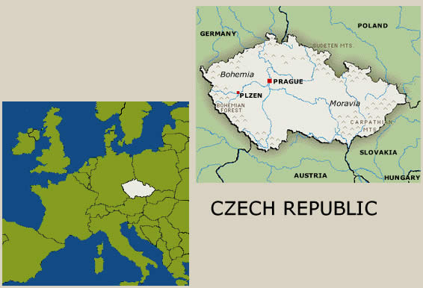
Poloha
Střední Evropa
Hraničí na severu s Polskem, na západě s Německem, na jihu s Rakouskem a na východě se Slovenskem
http://www.puhoihistoricalsociety.org.nz/czech_map.jpg

Slide 3
Základní informace
Rozloha (přepočteno na ČR): cca 1,8krát větší než Slovensko
Počet obyvatel(přepočteno na ČR): cca 10,5 mil. (2x> SR)
Státní zřízení: parlamentní republika, nejvyšší moc má premiér (není nutné uvádět jméno, jde o rychle se měnící neaktuální informaci, výjimkou jsou dlouhodobí diktátoři)
Náboženství:
Měna: Česká koruna (Kč), 1 € (Euro) = 26 Kč/ 1 $ (dolar) = 24 Kč

Slide 4
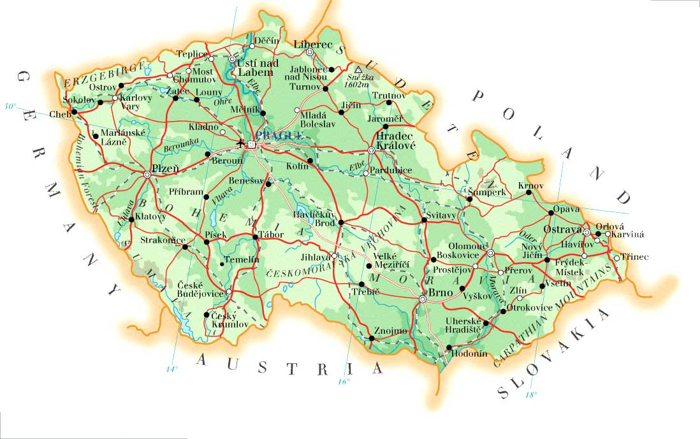
Hlavní město
Praha – 1,3 mil. obyv.
Největší město státu
Historické centrum zapsáno v Seznamu světového kulturního dědictví UNESCO
Památky (obrázky)

Slide 5
Další významná města/místa
Brno (obrázek – nejlépe nějaké památky)
atd.

Slide 6
Hospodářství výrobky a firmy které jsou významné i za hranicemi státu
Výroba aut (Škoda – Mladá Boleslav, Toyota+Peugeot+Citroen – Kolín, Huyndai – Nošovice, Tatra - Kopřivnice)
Hutnictví (Mittal Steel a Vítkovické železárny – Ostrava)
Výroba klavírů (rodinná firma Petrof – Hradec Králové)
Psací potřeby Koh-i-noor (České Budějovice)
Pěstování chmele a výroba piva (Plzeň, České Budějovice)
atd.

Slide 7
Pamětihodnosti co stojí za to navštívit
18 míst zapsaných do Seznamu světového kulturního dědičství UNESCO: Praha, Kutná Hora, Český Krumlov,…
Hrady:
Lázně:
Národní parky/Přírodní památky:
Zimní střediska/Letoviska:

Slide 8
Suvenýry
Národní jídlo – např. knedlo, vepřo, zelo
Černé pivo
Olomoucké tvarůžky
Český granát
Becherovka a Slivovice
Karlovarské oplatky
atd.

Slide 9
Závěrečný kvíz (dobrovolná část)
(otázky na věci, které jsou v prezentaci prověří, zda dávali posluchači pozor)

